Slide 1
Enrutamiento inter-VLAN
Carlos Rodríguez Cordón
carlos.rodriguez@uca.es

Slide 2
Índice de partes
Tema 6: Enrutamiento inter-VLAN
Enrutamiento entre VLANs
DHCP

Slide 3
Enrutamiento entre VLANs
PARTE 1

Slide 4
Índice de parte 1: Enrutamiento entre VLANs
Tema 6: Enrutamiento inter-VLAN
Parte 1: Enrutamiento entre VLANs
Introducción.
Router externo con interfaz por VLAN.
Router on a stick.
Enrutamiento con interfaces de switch virtuales.
Enrutamiento con puertos enrutados.
Configuración de router-on-a-stick.
Configuración de SVIs.
Configuración de puertos enrutados.

Slide 5
Introducción
Tema 6: Enrutamiento inter-VLAN
Parte 1: Enrutamiento entre VLANs
El diseño de VLANs habitualmente conlleva un direccionamiento IP que asocia una red (o subred) a cada VLAN.
Si se desea comunicar un host de una VLAN con otro que no pertenece a ésta, se debe hacer uso de dispositivos L3 para enrutar.
Existen varias soluciones para ello:
Utilizar un router externo con interfaz independiente por VLAN.
Utilizar un router externo con un único enlace troncal al switch (router-on- a- stick).
Uso de un switch L3 con Interfaces Virtuales de Switch (SVI).
Uso de un switch L3 con puertos enrutados.
La tendencia es usar el dispositivo L3.
Un conmutador trabaja con millones de pps (paquetes por segundo) y un router trabaja como máximo con 1 millón de pps.
Se recomienda que éste sea de la capa de distribución, lo que facilita la manipulación de paquetes y el control del tráfico.

Slide 6
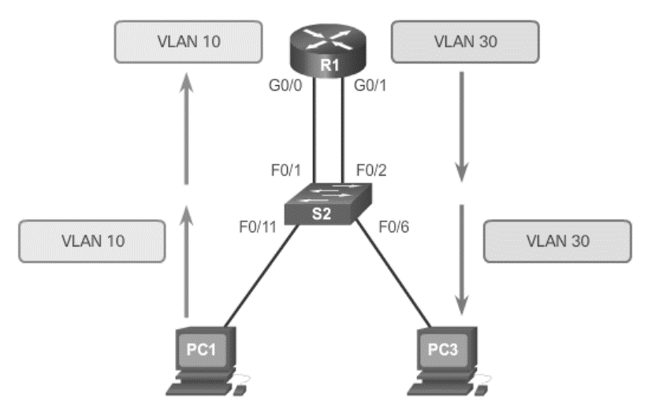
Router externo con interfaz por VLAN
Tema 6: Enrutamiento inter-VLAN
Parte 1: Enrutamiento entre VLANs
Utiliza un enlace físico para conectar cada VLAN con el router:
Método no escalable que está en desuso.
La configuración se hace como si de switches distintos se tratara.

Slide 7
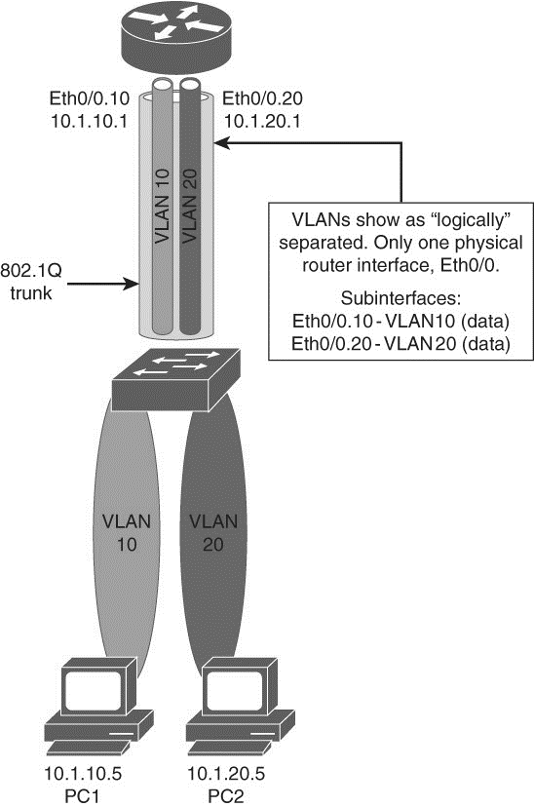
Router on a stick
Tema 6: Enrutamiento inter-VLAN
Parte 1: Enrutamiento entre VLANs
Se utiliza un único enlace físico troncal para transportar todas las VLANs.
La configuración en el router pasa por crear subinterfaces.
Cada subinterfaz es una interfaz lógica que transporta un VLAN concreta.
En el switch se configura el enlace troncal de manera habitual.
No se recomienda su uso en redes grandes por problemas de congestión de enlace, latencia y velocidad.
Úsese en redes pequeñas si se desea abaratar los costes que suponen un switch de capa 3.

Slide 8
Enrutamiento con interfaces de switch virtuales
Tema 6: Enrutamiento inter-VLAN
Parte 1: Enrutamiento entre VLANs
Un switch L3 tiene la ventaja de ser más rápido que un router-on-a-stick por estar todo integrado una única máquina sin necesidad de enlaces físicos externos, y por tener menor latencia y mayor velocidad.
Por el contrario son más caros.
El switch L3 debe tener una IP de cada una de las VLANs a enrutar.
Una SVI es una interfaz lógica que se asocia a una VLAN concreta y la IP de dicha VLAN.
Ésta se configura de la misma manera que una interfaz de un router.
Las interfaces SVI de un switch L3 enrutan los paquetes entre ellas.
Todos los switch (incluso L2) disponen por defecto de una SVI vinculada a la VLAN predeterminada (VLAN1).
El resto de SVI se crean en cuanto se entra en el modo de configuración de la interfaz SVI.
La IP de la SVI funciona como puerta de enlace de la VLAN.

Slide 9
Enrutamiento con interfaces de switch virtuales
Tema 6: Enrutamiento inter-VLAN
Parte 1: Enrutamiento entre VLANs
Si todos los puertos de la VLAN se caen, la SVI se desactiva.
Ello evita problema pues los protocolos de enrutamiento no utilizarán la interfaz VLAN.
Una SVI está activa cuando:
La VLAN existe en la base de datos de VLAN.
La interfaz VLAN existe y no está desactivada administrativamente.
Existe al menos un puerto de Capa 2 (acceso o troncal) activo en esta VLAN y está en el estado de reenvío del STP de la VLAN.
En resumen, una interfaz SVI se activa cuando un puerto de Capa 2 en la VLAN ha tenido tiempo de converger (transición del estado de escucha-aprendizaje STP al estado de reenvío).

Slide 10
Enrutamiento con puertos enrutados
Tema 6: Enrutamiento inter-VLAN
Parte 1: Enrutamiento entre VLANs
Puerto físico de switch L3 que actúa como interfaz de un router.
No lleva asociada ninguna VLAN.
En él no funcionan los protocolos L2 (STP, VTP, …).
Si funcionan con Etherchannel L3.
No admiten subinterfaces.
Se utilizan para enlaces L3 con otros dispositivos (switches o routers).
Ampliamente empleados en enlaces entre capa de distribución y núcleo.
La configuración pasa por:
Configurar la interfaz como de L3 (no switchport).
Asignar una IP a la interfaz.
Habilitar el enrutamiento en el switch.
Crear rutas estáticas y/o poner en marcha algún protocolo de enrutamiento.
Úsese con moderación: numerosos puertos enrutados y/o SVIs pueden sobrecargar la CPU del switch.

Slide 11
Configuración de router-on-a-stick
Tema 6: Enrutamiento inter-VLAN
Parte 1: Enrutamiento entre VLANs
En router, para cada VLAN, acceder a configurar una subinterfaz y establecer el encapsulamiento 802.1Q, la IP y levantar la interfaz:
R(config)# interfaz id_interfaz.id_subinterfaz
R(config-subif)# encapsulation dot1q nº_VLAN
R(config-subif)# ip address IP máscara
R(config-subif)# no shutdown
En el switch se crea un enlace troncal en la interfaz conectada al router. Éste debe tener la encapsulación adecuada y :
sw(config-if)# switchport trunk encapsulation dot1q
sw(config-if)# switchport mode trunk
sw(config-if)# switchport trunk allowed vlan nº_VLAN

Slide 12
Configuración de SVIs
Tema 6: Enrutamiento inter-VLAN
Parte 1: Enrutamiento entre VLANs
Crear las VLANs necesarias:
sw(config)# VLAN nº_VLAN
Habilitar el enrutamiento:
sw(config)# ip routing
Habilitar la SVI configurándole la IP y levantando la subinterfaz:
sw(config)# interfaz nº_VLAN
sw(config-if)# ip address IP máscara
sw(config-if)# no shutdown

Slide 13
Configuración de puertos enrutados
Tema 6: Enrutamiento inter-VLAN
Parte 1: Enrutamiento entre VLANs
Habilitar el enrutamiento:
sw(config)# ip routing
Habilitar el enrutamiento en la interfaz:
sw(config)# interfaz id_interfaz
sw(config-if)# no switchport
sw(config-if)# ip address IP máscara
sw(config-if)# no shutdown
Finalmente se deben configurar la rutas estáticas y/o el protocolo de enrutamiento que se esté utilizando.

Slide 14
DHCP
PARTE 2

Slide 15
Índice de parte 2: DHCP
Tema 6: Enrutamiento inter-VLAN
Descripción de DHCP.
Mensajes DHCP.
Negociación DHCP.
Opciones DHCP.
Agente de retransmisión DHCP.
Ataques de seguridad DHCP.
DHCP snooping.
Configuración.
Verificación y depuración.

Slide 16
Descripción de DHCP
Tema 6: Enrutamiento inter-VLAN
Parte 2: DHCP
Servicio que proporciona parámetros de configuración a los hosts de Internet
RFC 2131
Modelo de cliente / servidor.
Servidor/es DHCP asignan direcciones de red y entregan parámetros de configuración a los hosts configurados como dinámicos.
Dos componentes:
Un protocolo para entregar parámetros de configuración específicos del host desde un servidor DHCP a un host.
Un mecanismo para asignar direcciones de red a los hosts.
Cuando el servicio se ofrece desde un dispositivo de interconexión, normalmente los switches de la capa de distribución se encargan de ello:
Ofreciendo el servicio directamente (DHCP Server).
Redirigiendo las solicitudes de los clientes a un servidor externo (DHCP Relay).
Muchos switches y routers incluyen en su IOS el servidor, el agente de retransmisión y el cliente DHCP.

Slide 17
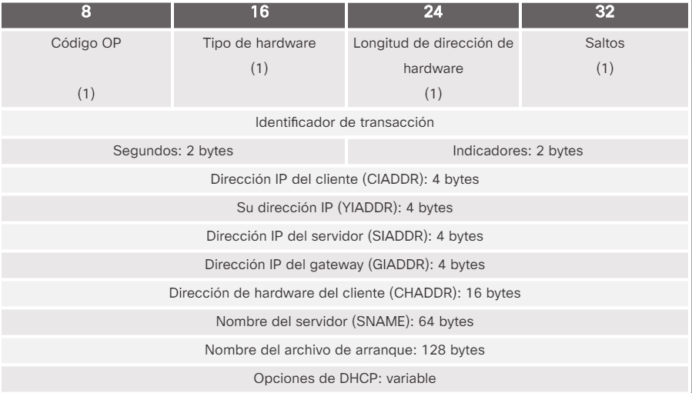
Mensajes DHCP
Tema 6: Enrutamiento inter-VLAN
Parte 2: DHCP
Código de Operación: 1 = BOOTREQUEST, 2 = BOOTREPLY
Tipo de dirección de hardware: ídem que asignación ARP. Ej. '1' = 10mb ethernet.
Longitud de la dirección del hardware: por ejemplo, '6' para 10BaseT.
Saltos: El cliente lo pone a cero, utilizado opcionalmente por los agentes de retransmisión estos se usan. Evita bucles.

Slide 18
Mensajes DHCP
Tema 6: Enrutamiento inter-VLAN
Parte 2: DHCP
ID de transacción: número aleatorio elegido por el cliente que se emplea para asociar las respuestas a las peticiones.
Segundos: segundos transcurridos desde el cliente comenzó el proceso de adquisición o renovación de dirección.
Banderas.
ciaddr: dirección IP que el cliente quiere renovar o reemplazar; yiaddr 4 'su' (dirección IP) del cliente.
siaddr: dirección IP del servidor para usar en siguiente arranque; devuelto en DHCPOFFER, DHCPACK por servidor.
giaddr: dirección IP del agente de retransmisión, utilizada en el arranque mediante un agente de retransmisión.
chaddr: dirección de hardware del cliente.
sname: nombre del servidor, es opcional.
Nombre del archivo de arranque: DHCPOFFER puede envía ruta de directorio más nombre de fichero a descargar el cliente para el arranque (usado sobre todo en máquinas sin disco duro).
Opciones: campo de parámetros opcionales

Slide 19
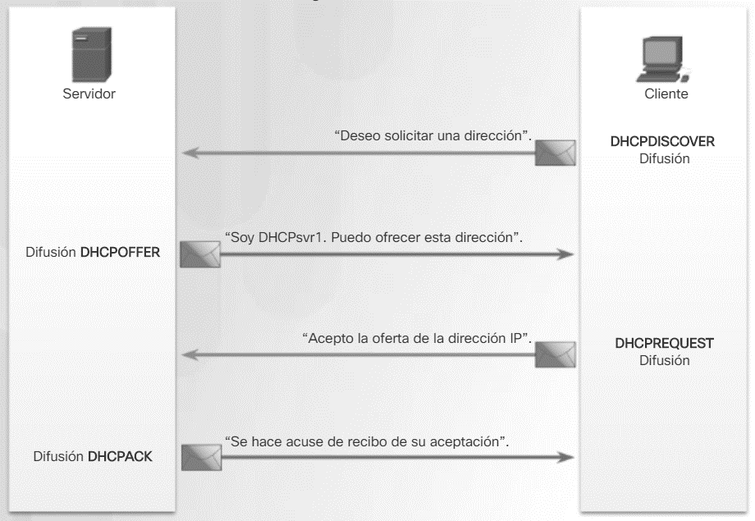
Negociación DHCP
Tema 6: Enrutamiento inter-VLAN
Parte 2: DHCP
El servidor usa puerto 67 de UDP y el cliente el 68.

Slide 20
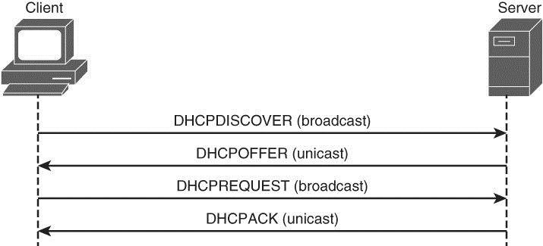
Negociación DHCP
Tema 6: Enrutamiento inter-VLAN
Parte 2: DHCP
El servidor usa puerto 67 de UDP y el cliente el 68.

Slide 21
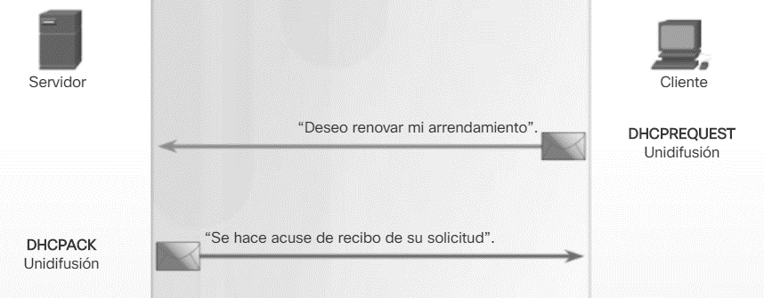
Negociación DHCP
Tema 6: Enrutamiento inter-VLAN
Parte 2: DHCP
Renovación de la concesión:
Existen más mensajes DHCP, he aquí otros:
DHCPDECLINE: Mensaje enviado del cliente al servidor para indicar que la IP ya está en uso.
DHCPNAK: El servidor envía un rechazo al cliente tras solicitar la configuración.
DHCPRELEASE: El cliente indica al servidor que renuncia a su concesión.
DHCPINFORM: Un cliente que ya tiene IP, solicita otros parámetros de configuración al servidor DHCP, p.ej. el DNS.

Slide 22
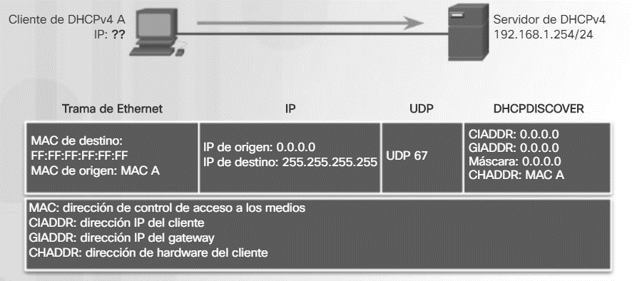
Negociación DHCP
Tema 6: Enrutamiento inter-VLAN
Parte 2: DHCP
Ejemplo de mensaje DHCPv4 Discover:

Slide 23
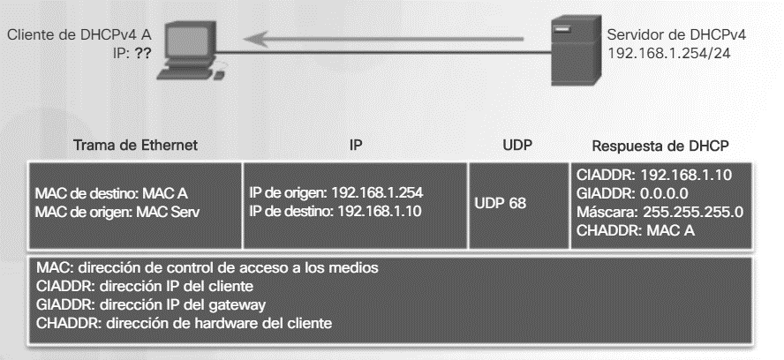
Negociación DHCP
Tema 6: Enrutamiento inter-VLAN
Parte 2: DHCP
Ejemplo de mensaje DHCPv4 Offer:

Slide 24
Opciones DHCP
Tema 6: Enrutamiento inter-VLAN
Parte 2: DHCP
Expanden los comandos básicos de DHCP.
Con ellas es posible configurar a los clientes con información adicional que no se puede transmitir con la configuración básica.
He aquí las más comunes:
Opción 43: opción que encapsulada otras opciones específicas de fabricantes.
Opción 69: especifica servidores SMTP disponibles al cliente.
Opción 70: configura servidores POP3 en el cliente.
Opción 150: indica lista de servidores TFTP al cliente. Ej. de uso: teléfono IP.
…
Listado de opciones: https://www.iana.org/assignments/bootp-dhcp-parameters/bootp-dhcp-parameters.xhtml

Slide 25
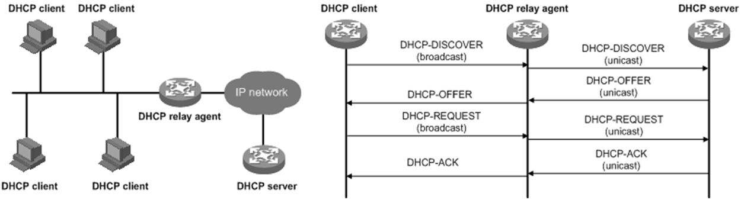
Agente de retransmisión DHCP
Tema 6: Enrutamiento inter-VLAN
Parte 2: DHCP
Es habitual que el servidor DHCP se encuentre en el CPD, lejos de los switches del campus, se usa entonces el agente retransmisor (DHCP Relay).
Funcionamiento del protocolo DHCP con agente retransmisor:
Dado que puede haber distintas redes, el retransmisor añade información de identificación al paquete para saber que IP asignar (opción 88).

Slide 26
Ataques de seguridad DHCP
Tema 6: Enrutamiento inter-VLAN
Parte 2: DHCP
Ataque de suplantación del servidor DHCP (DHCP spoofing):
Se produce cuando un intruso coloca un servidor DHCP en la red y ofrece una configuración falsa a los clientes.
La respuesta DHCP del intruso llega antes por estar más cerca.
El intruso podría ofrecer:
Una puerta de enlace falsa, consiguiendo un ataque man-in-the middle
Un servidor DNS falso, que envíe al cliente a servicios falsos.
Una IP falsa, para crear un ataque DoS.
Ataque de inanición DHCP (DHCP starvation)
Se produce cuando un intruso hace peticiones con MACs distintas a un servidor DHCP hasta que a éste se le agotan las posibles direcciones a ofrecer.
Para realizar el ataque se utiliza una herramienta externa como puede ser Goobler o Yersinia.
Ejemplo del ataque: https://www.youtube.com/watch?v=-1uaIWngwW0

Slide 27
DHCP snooping
Tema 6: Enrutamiento inter-VLAN
Parte 2: DHCP
Funcionalidad de los switchs que permite establecer por que puertos pueden entrar los mensajes de un servidor DHCP.
Además, limita el número de paquetes DHCP Discovery que puede enviar un cliente.
Los puertos se clasifican como:
Confiables: son los puertos por donde entran los mensajes DHCP del servidor.
No confiables: es la opción por defecto y donde se conectan los host que no deberían enviar mensajes de servidor DHCP.
DHCP snooping construye una tabla con la siguiente información de los clientes conectados a puertos no confiables: MAC, IP, tiempo de concesión, interfaz y VLAN.
El switch utiliza esa tabla para filtrar:
Mensajes de DHCP server enviados desde puertos no confiables.
Mensajes DHCP de clientes que no estén en la tabla o que sobrepasan el límite de peticiones.
Mensajes de los agentes de retransmisión enviados desde puertos no confiables.

Slide 28
Configuración
Tema 6: Enrutamiento inter-VLAN
Parte 2: DHCP
Habilitar/deshabilitar el servicio (habilitado por defecto):
sw(config-if)# [no] service dhcp
Exclusión de rango de direcciones IPs de dispositivos IPs estáticas:
sw(config)# ip dhcp excluded-address low-address [high-address]
Configurar el conjunto de direcciones a asignar:
sw(config)# ip dhcp pool name
Indicar obligatoriamente el rango de IPs y la puerta de enlace:
sw(dhcp-config)# network network-number [{mask | / preix-length}]
sw(dhcp-config)# default-router address[address2 ... address8]
Indicar opcionalmente servidor DNS, nombre del dominio, tiempo de concesión de IPs, servidor WINs (NetBIOS), …:
sw(dhcp-config)# dns-server address[address2 ... address8]
sw(dhcp-config)# domain-name domain
sw(dhcp-config)# lease {days [hours] [minutes]| infinite}
sw(dhcp-config)# netbios-name-server address [address2 ...address8]

Slide 29
Configuración
Tema 6: Enrutamiento inter-VLAN
Parte 2: DHCP
Configuración de opciones:
sw(dhcp-config)# option code [instance number]{ascii string | hex string | ip-address}
Configuración del agente de retransmisión en un SVI:
sw(config-if)# ip helper-address DHCP-server-address
Configuración de interfaz como cliente DHCP:
sw(config-if)# ip address dhcp

Slide 30
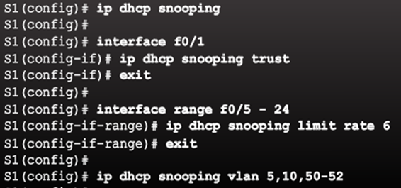
Configuración
Tema 6: Enrutamiento inter-VLAN
Parte 2: DHCP
Configuración de DHCP snooping:
Habilitación del DHCP snooping:
sw(config)# ip dhcp snooping
Configurar puertos confiables:
sw(config-if)# ip dhcp snooping trust
Habilitarlo por VLAN:
sw(config)# ip dhcp snooping vlan nº
Limitar el número de peticiones:
sw(config-if)# ip dhcp snooping limit rate nº

Slide 31
Verificación y depuración
Tema 6: Enrutamiento inter-VLAN
Parte 2: DHCP
Visualización del conjunto de direcciones configurado:
sw# show ip dhcp pool
Visualización de la tabla de asignaciones (IPs concedidas):
sw# show ip dhcp binding [address]
Eliminación de asignaciones IP:
sw# clear ip dhcp binding [address]
Visualizar conflitos de asignaciones:
sw# show ip dhcp conflict
Depuración de los mensajes DHCP:
sw# debug ip dhcp server packet
Depuración de eventos del servicor DHCP:
sw# debug ip dhcp server events

Slide 32
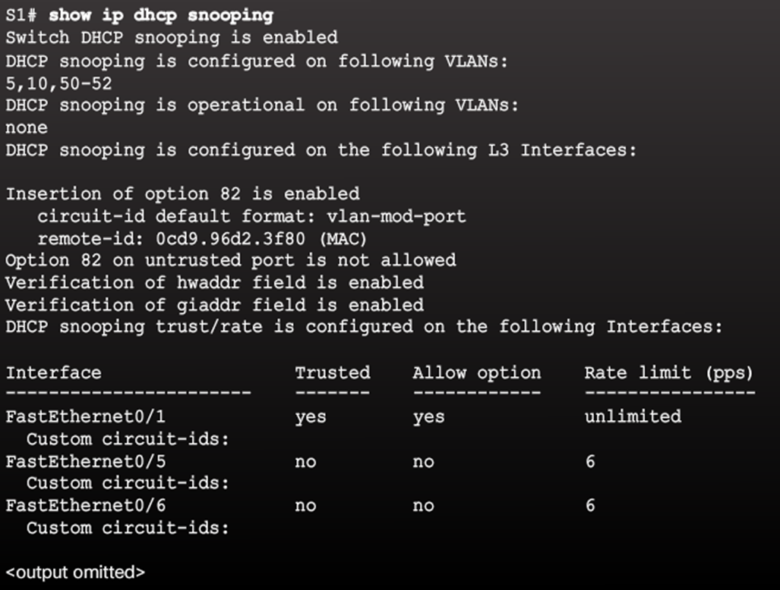
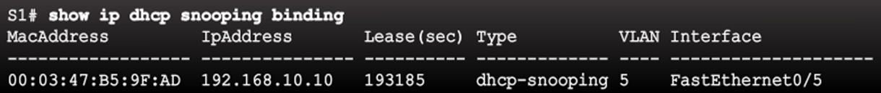
Verificación y depuración
Tema 6: Enrutamiento inter-VLAN
Parte 2: DHCP
Verificación DHCP snooping:

